Slide 1
Cognitieve Gedragstherapie CGT
G-Schema komt uit de Rationeel Emotieve Therapie van Albert Ellis, is een onderdeel van CGT
Gebeurtenis→Gedachten→Gevoel→Gedrag(→Gevolgen)
Basis: Gedachten beinvloeden gevoelens en gedrag, G-schema helpt onderscheid te maken tussen de G’s en helpt met feitelijk weergeven
Leren gedachten af te maken en gevoelens te differentieren: de 5 B’s

Slide 2
Waarom G-schema voor aios?
Handzame techniek om in beperkte tijd probleem te verhelderen en mee te kunnen geven om zelf verder mee te oefenen.
Aangezet tot samenwerking POH-GGZ; om supervisie kunnen geven aan POH GGZ moet je iets afweten van de verschillende aspecten van hun begeleiding.

Slide 3
Wijsheid van oude filosofen waaronder Epictetus (60 na Christus)
Het zijn niet de dingen zelf die ons verstoren, maar onze gedachten over de dingen.

Slide 4
Wetenschap……
CGT is goed onderzocht en gevalideerd bij aantal stoornissen zoals angst, stemming, somatoforme stoornissen, eetstoornissen en ADHS en ASS
Symptoomverlichting door de inhoud van de gedachten te veranderen door de inhoud uit te dagen, gedachten te leren afmaken (kernovertuigingen te signaleren en bij te stellen)

Slide 5
Gedachten uitpluizen
Filmpje voor de patiënt…
https://www.youtube.com/watch?v=0DWxaO5D0Bs

Slide 6
Jouw eigen gedachten….
Wie wil voorbeelden noemen van eigen irrationele gedachten?

Slide 7
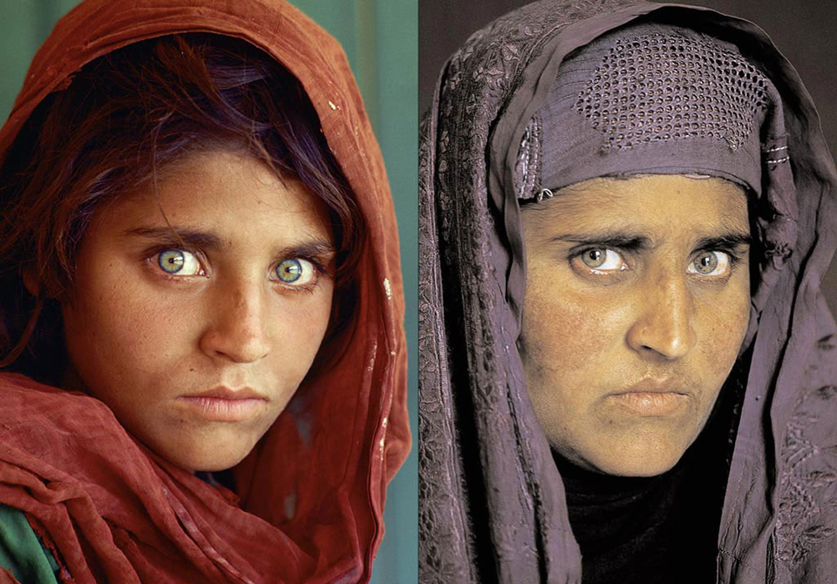
Wat gebeurt hier, Wat denk je, Wat voel je?

Slide 8
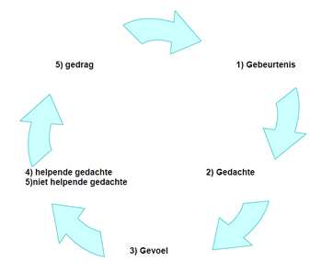
4 G’s

Slide 9
4G’s uitwerken en gedachten uitdagen
1) Gebeurtenis die het ongewenst gevoel en gedrag oproept
2) Gevoel (boos, bedroefd, bang, blij en beschaamd) en het gedrag wat opgeroepen wordt
3) Gedachten? En de evaluatie daarvan? Helpend of belemmerend?
4) Gewenst gedrag gevoel? Is het passend of niet, heeft het gevolgen (korte en lange termijn) Hoe zou je het graag willen? (reëel!)
5) Irrationele gedachten uitdagen, kloppen ze wel?
6) Vervang de irrationele gedachten
7) Test het uit, oefenen met nieuw gedrag
Notes:
Laat deze dia openstaan als ze oefenen of print het uit.

Slide 10
Gebeurtenis, waar ben ik, wat gebeurt er?
Gedachten: wat gaat er door mijn hoofd? Welke gedachten heb ik?
Alternatieve gedachten: wat zijn rationele, gepaste en gewenste gedachten
Gevoelens: Hoe voel ik me?
Hoe had ik me liever gevoeld?
Gedrag: wat doe ik, wat laat ik achterwege?
Alternatief gedrag: hoe had ik me liever gedragen?

Slide 11
Nog iets over gedachten
We gaan denken over denken: Automatische gedachten zijn gedachten die aan de oppervlakte liggen ‘als vanzelf’, vaak maak je ze niet af
Kernovertuigingen: wanneer je een automatische gedachte afmaakt kom je bij de kern van deze gedachten. Kernovertuigingen zijn vaak negatief, destructief en absoluut (het is zo).
Stilstaan bij een gedachte betekent afmaken van de automatische gedachte en komen tot de kernovertuiging die gevoel oproept.

Slide 12
Nog iets over gevoelens
Gevoelens kunnen passend of niet passend zijn bij de situatie (objectief bekeken)
Gevoelens kunnen qua aard en intensiteit in overeenstemming zijn met de situatie of niet (objectief bekeken) Wat is aanvaardbaar in een bepaalde situatie?
Gevoelens kunnen gewenst of ongewenst zijn (subjectief bekeken)

Slide 13
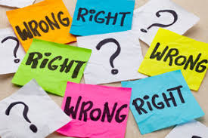
Bedenk irrationele en rationele gedachten bij
Perfectionisme
Rampdenken
Lage frustratie tolerantie
Liefdesjunk
Moralist
Rechtvaardigheidsgevoel
Notes:
Eventueel als er tijd is hier nog doorgaan….
Per tafel leg je een briefje met daarop:
Perfectionisme
Rampdenken
Lage frustratie tolerantie
Liefdesjunk
Moralist
Rechtvaardigheidsgevoel
Iedereen bedenk gedachten en gevoelens die daarbij horen.
Dan de volgende dia’s laten zien.

Slide 14
Perfectionisme
Ik moet perfect zijn….
Ik mag geen fouten maken…
Als ik een fout maak, dan faal ik, val ik door de mand

Slide 15
Rampdenken
Dat lukt me nooit, dit is verschrikkelijk…
Oh wat een ramp….
Zie je wel, het gaat ook altijd fout…
De fatale fantasie

Slide 16
Lage frustratie tolerantie
Zie je wel, dat heb ik weer…
Dit moet mij weer overkomen…
Ik kan niet tegen kritiek..
Dat is veel te moeilijk voor mij….

Slide 17
Liefdesjunk
Het is verschrikkelijk als mensen mij afwijzen
Iedereen moet mij aardig vinden
Ik zeg maar niets, want anders krijgen we ruzie en kunnen we niet meer samenwerken

Slide 18
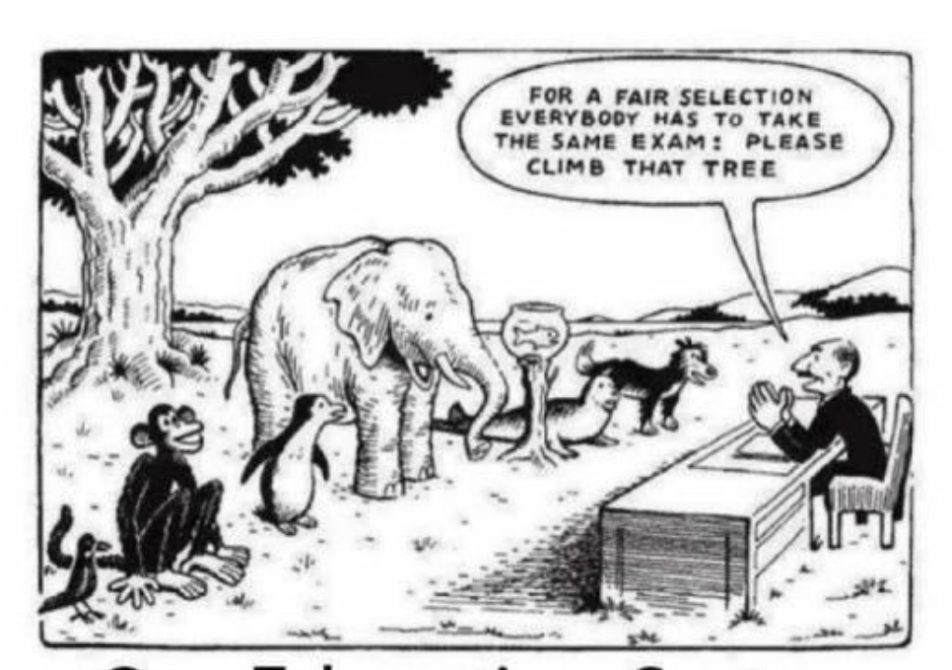
Moralist, rechtvaardigheidsgevoel
Eisen aan anderen en de wereld
Er gaat zoveel fout in de huisartsenwereld, dat mag toch niet
Collega’s moeten altijd fair met elkaar omgaan
Mensen moeten zich houden aan afspraken

Slide 19
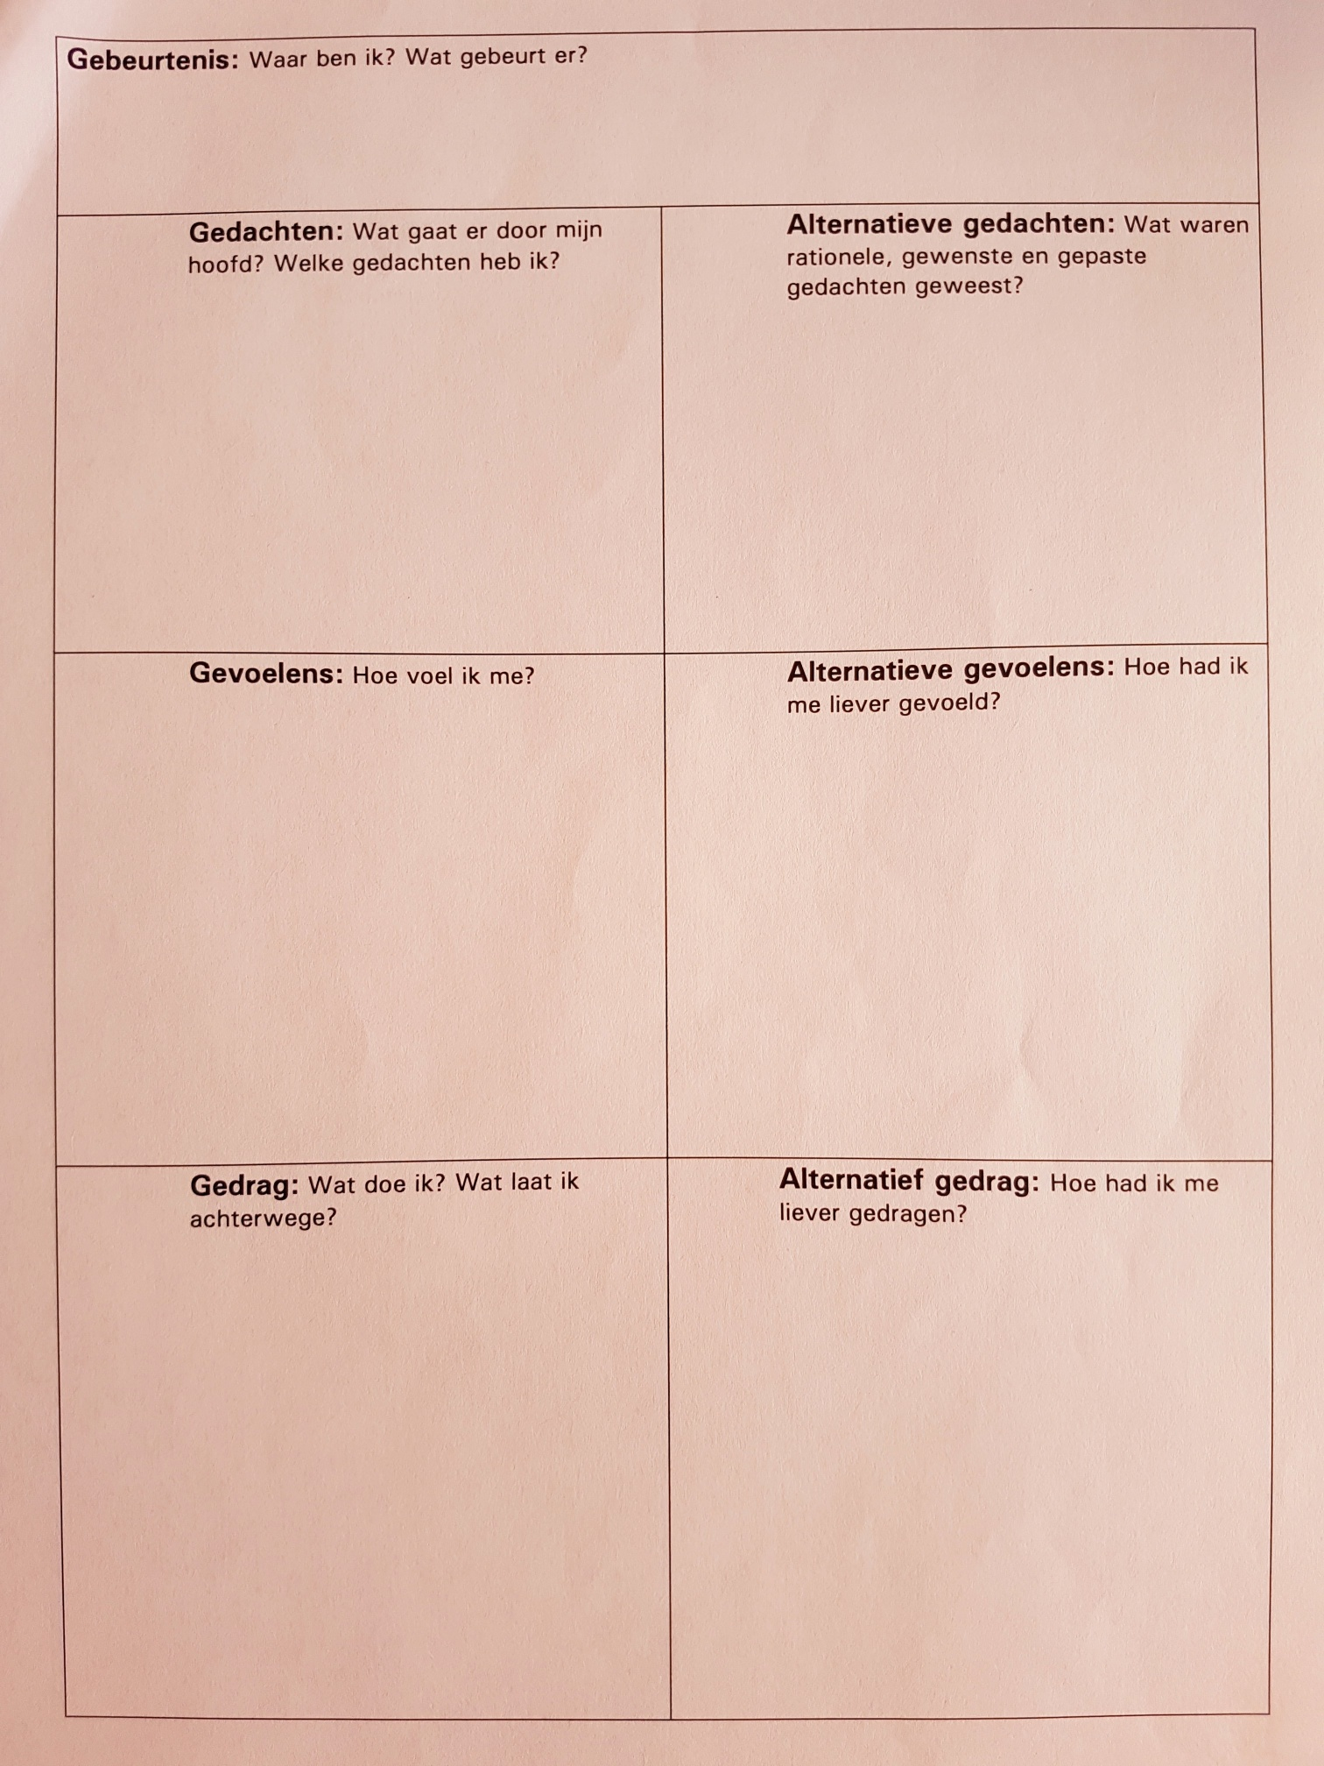

Slide 20
Meer lezen…
www.psychotherapie.nl (uitleg over therapieën)
www.ggzstandaarden.nl
www.vgct.nl
www.gedachtenuitpluizen.nl
Boeken:
Henriette van der Horst en Jim van Os: ‘De dokter en de patient met psychische problemen’, 2019 EAN 978903682135
Theo IJzermans en Coen Dirkx: ‘Beren op de weg, spinsels in je hoofd’, 2009, EAN 978905871300

Slide 21
Afronding en Evaluatie

